Slide 1


TRAINEES.DEV
ENDIVIDAMENTO DA PESSOA FÍSICA NO BRASIL
EMMANUELITA EMMANUEL, LUANE MIRANDA, LUCAS TORTELLI, MIGUEL FEITOSA

Slide 2
Resumo
Introdução
Hipóteses
Análise de Variáveis
Conclusão
Tópicos

Slide 3

RESUMO
Essa apresentação tem o objetivo de analisar os impactos de variáveis econômicas em especial na Taxa Selic e o IPCA no endividamento da pessoa física no Brasil de 2010 até 2024. Essa pesquisa relaciona suas variações e sua relevância nas mudanças dos números de endividados no país.

Slide 4
INTRODUÇÃO
Endividamento:
fatura a ser paga, como no cartão de crédito (o qual, após ser utilizado, gera uma fatura e, quando ocorre seu fechamento, ela se torna uma dívida), não sendo recomendado que ocorra atrasos ou vencimentos. Ou seja, endividamento significa que há parcelas a vencer (de compras ou de crédito) e é diferente da inadimplência, que acontece quando os pagamentos estão atrasados.

Slide 5
Taxa Selic:
taxa básica de juros da economia. Ela tem um papel importante nas outras taxas de juros, como em empréstimos e financiamento . A Selic é influenciada pelo Banco Central por meio da venda e compra dos títulos governamentais. Se os juros da taxa Selic se elevam, sobem as demais taxas de juros e o contrário também procede.

Slide 6
Juros:
influenciam o status financeiro da população, porque, independente de ele estar alto ou baixo, sempre haverá pessoas solicitando esses serviços. A renda média per capita do país era de 1.848 reais em 2023, segundo o IBGE. Assim, em casos de emergências ou na compra de um imóvel, existe uma possibilidade de que o empréstimo ou o financiamento sejam solicitados, e a diferença do valor emprestado e o total que será pago depende da variação da Taxa Selic.
Entretanto, a variação da Selic em comparação aos juros não é proporcional, e é necessário averiguar os demais fatores socioeconômicos da época (como a inflação) para entender suas variações.

Slide 7
IPCA:
O Índice Nacional de Preços ao Consumidor Amplo – IPCA tem o objetivo de medir a inflação de um conjunto de produtos e serviços comercializados no varejo, referentes ao consumo pessoal das famílias. As variações do IPCA têm impacto direto no bolso da população. Quando o índice está alto, significa que o dinheiro perdeu o valor. Ou seja, o preço das coisas está aumentando, mas o salário segue o mesmo. Não é possível comprar os mesmos itens do mês anterior pelo mesmo preço.
Ademais, preços mais altos desestimulam o consumo, então é possível realizar uma comparação em períodos longos de inflação com o número de endividados, como em 2016, quando o IPCA ficou em 6,34% e a taxa de endividamento sofreu uma queda de 3,9% em relação ao ano anterior, passando de 61,1% para 58,7%, segundo a CNC.

Slide 8
A inadimplência e o desemprego ficaram em alta no mesmo período, demostrando que o endividamento é apenas um dos fatores que devem ser analisados para entender o poder econômico dos brasileiros!

Slide 9
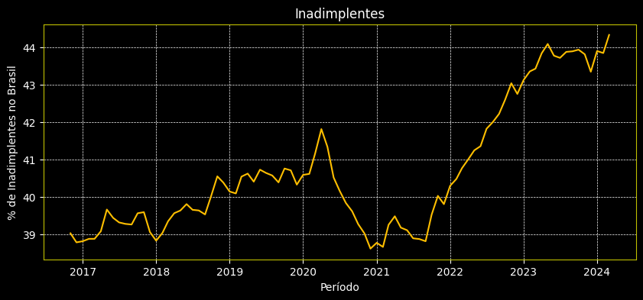
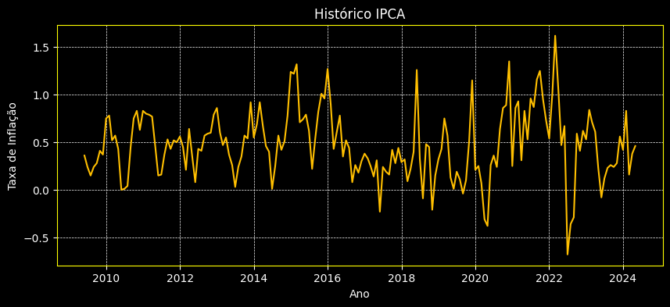
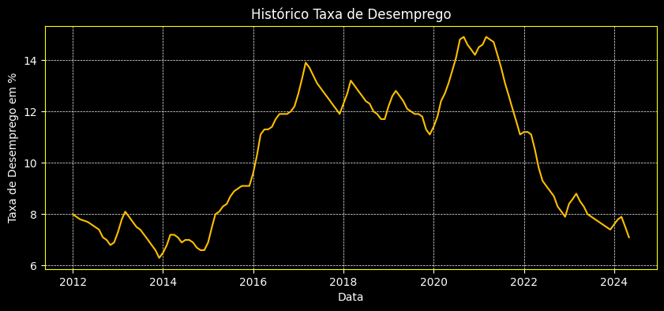
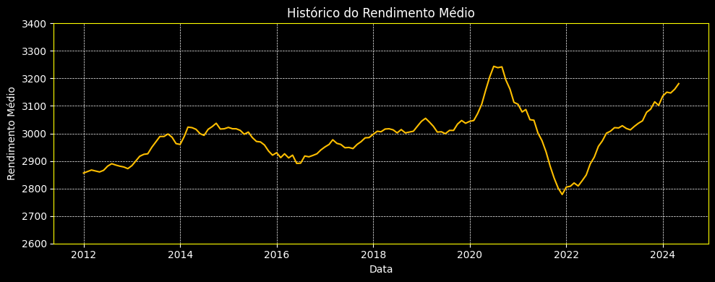
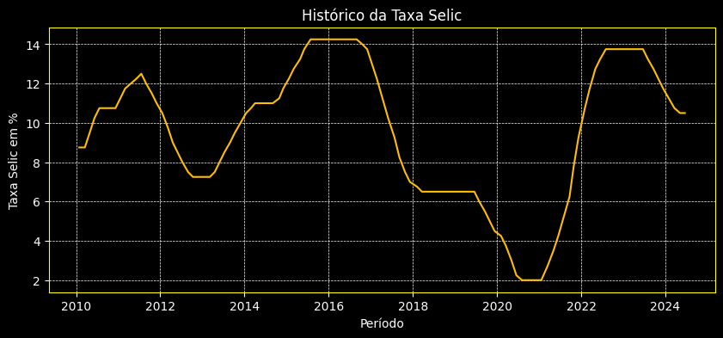
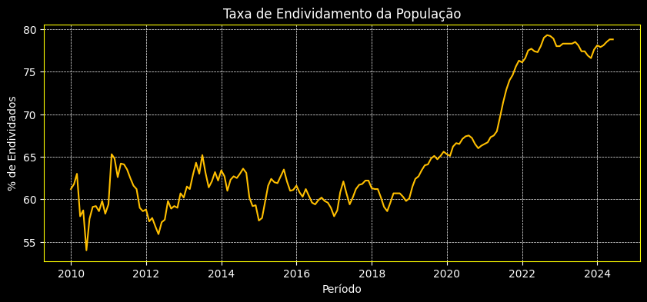

Slide 10
HIPÓTESES
H0: As diversas perturbações macroeconômicas são fatores importantes para compreender o endividamento da população
H1: A variação da Taxa Selic e do IPCA têm efeitos que agravam o endividamento da pessoa física no Brasil.

Slide 11
H0:
--------------------
-------------------
-------------------
-------------------

Slide 12
H1:
-------------------
-------------------
-------------------
-------------------
-------------------
-------------------
-------------------

Slide 13
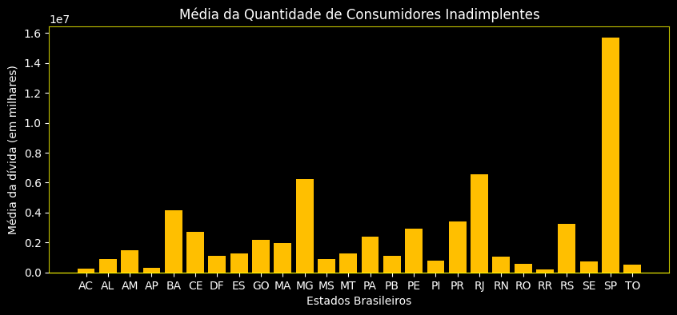
MÉDIA DA QUANTIDADE DE CONSUMIDORES INADIMPLENTES

Slide 14
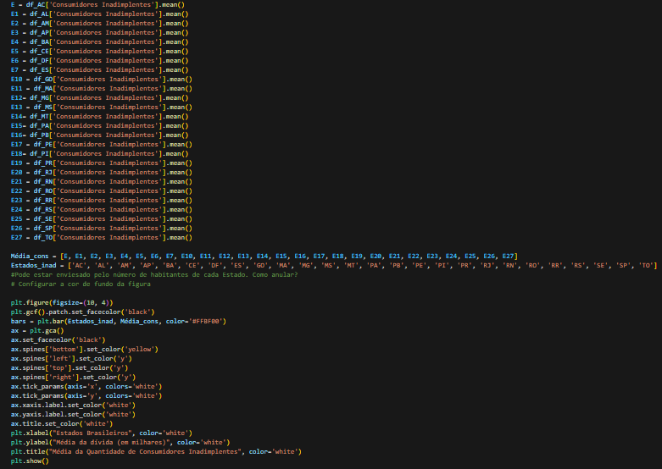
EXEMPLO DE CÓDIGO

Slide 15
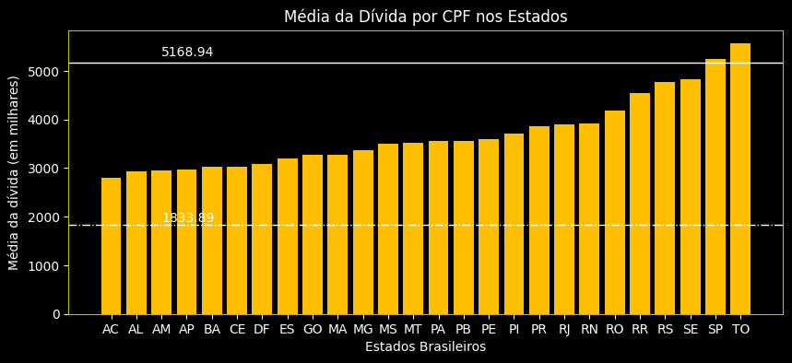
MÉDIA DA DÍVIDA POR CPF NOS ESTADOS

Slide 16
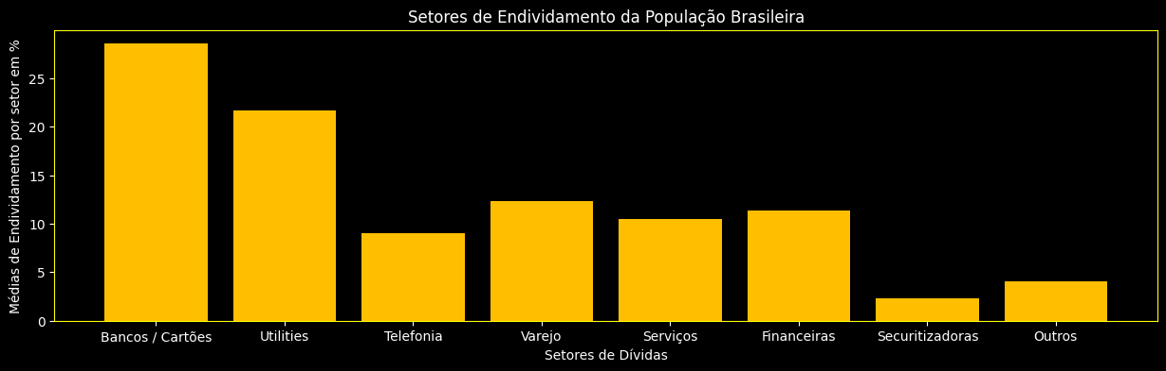
SETORES DE ENDIVIDAMENTO DA POPULAÇÃO BRASILEIRA

Slide 17
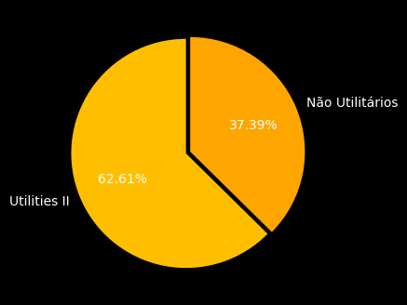
UTILITIES X NÃO UTILITÁRIOS

Slide 18
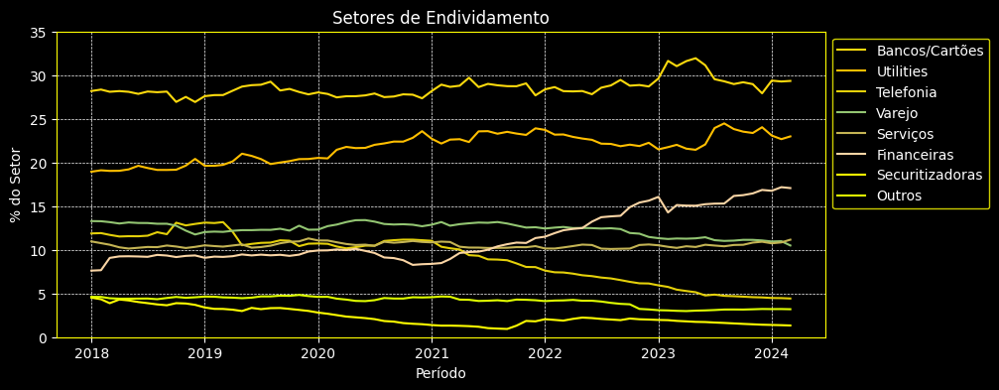
SETORES DE ENDIVIDAMENTO

Slide 19
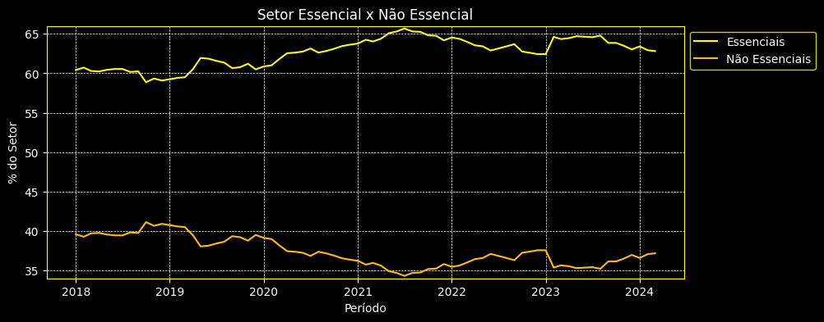
SETOR ESSENCIAL
X NÃO ESSENCIAL
-------------------

Slide 20
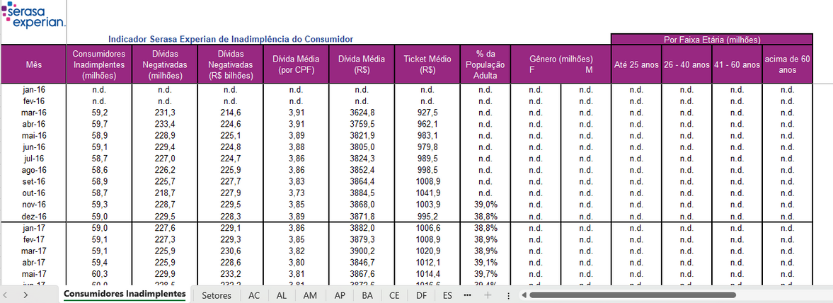
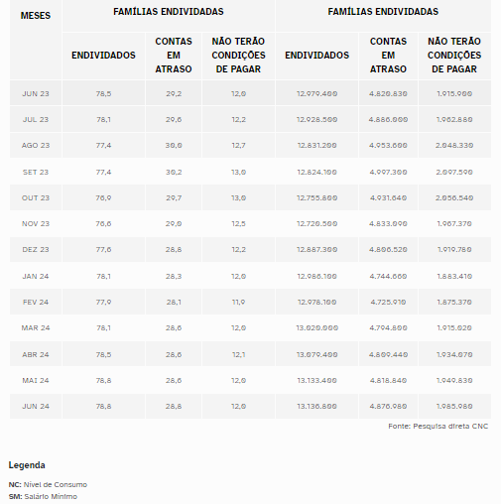
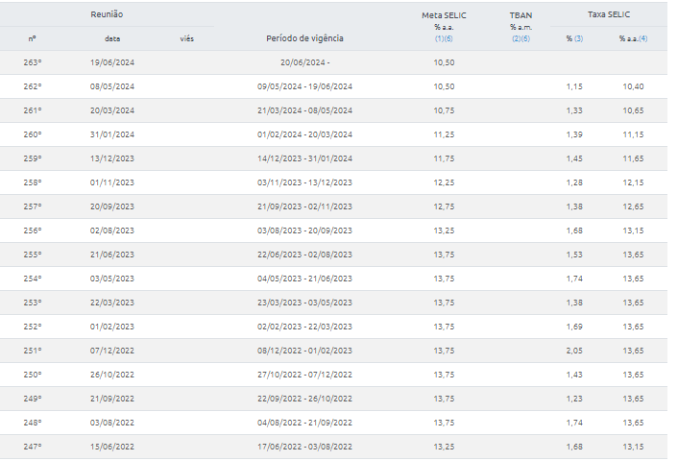
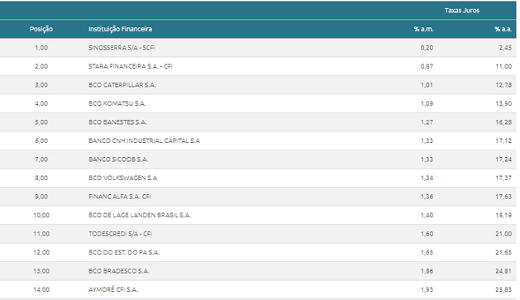
BANCOS DE DADOS UTILIZADOS
Pesquisa de Endividamento e Inadimplência do Consumidor- PEIC. Fonte: CNC
Indicador de Inadimplência do Consumidor.
Fonte: Serasa
Taxas de juros básicas – Histórico.
Fonte: Banco Central do Brasil
Histórico de Taxa de Juros por Instituição.
Fonte: Banco Central do Brasil

Slide 21
CONCLUSÃO
A taxa Selic não demostrou uma influência significativa no endividamento da população, porém ainda é um elemento que deve ser levado em consideração, por ser a base da taxa de juros no país. Já o IPCA influencia a taxa de endividamento da pessoa física e, dependendo do seu valor, pode ser um fator positivo ou negativo para a população. Porém, existem outros componentes econômicos que devem ser levados em consideração, como o contexto político, a inadimplência, o desemprego, entre outros, para analisar o que afeta o endividamento das pessoas físicas no país.

Slide 22

AGRADECEMOS PELA ATENÇÃO!
GRUPO 4

